Slide 1
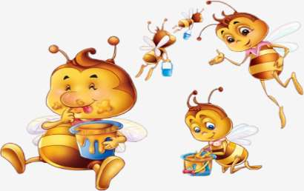
Безопасное лето Загадки- подсказки .

Slide 2
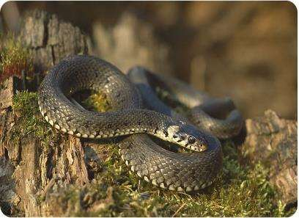
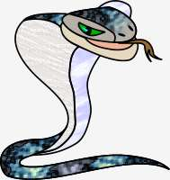
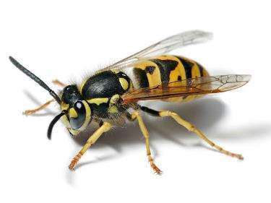
Хвост чешуйчатый ползет,
Смертоносный яд везет
И шипит нам строго:
«Укушу! Не трогай!»
(змея)
Очень нравится Игнату
Вид сластены полосатой,
Но жужжит она: «Не тронь!
Жжется жало, как огонь!»
(оса)

Slide 3
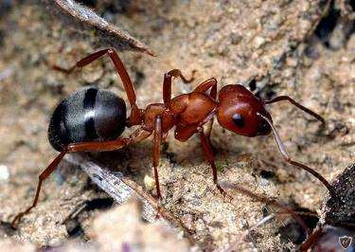
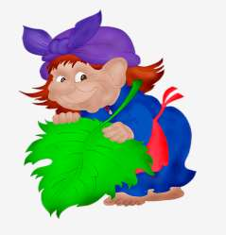
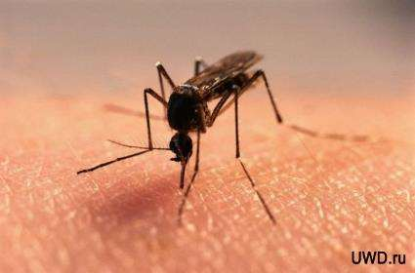
Он живет в большущей куче,
Ты его не трогай лучше,
Хоть и маленький на вид,
За обиды больно мстит.
(муравей)
Миллионы их в лесу
Из прохожих кровь сосут,
Если хочешь быть здоров,
Мазь возьми от…
(комаров)

Slide 4
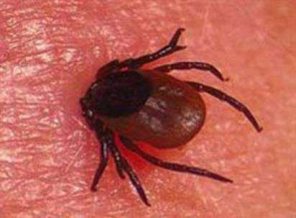
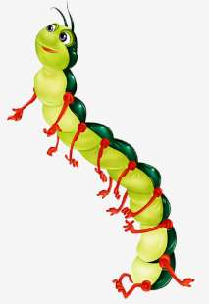
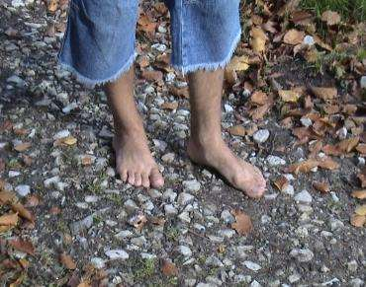
Не ходи по лесу летом
Необутым и раздетым,
Больше на тебе вещей,
Меньше кровопийц – …
(клещей)
Если ходишь босяком,
То смотри под ноги,
Вдруг окажется стекло
На твоей …
(дороге)

Slide 5
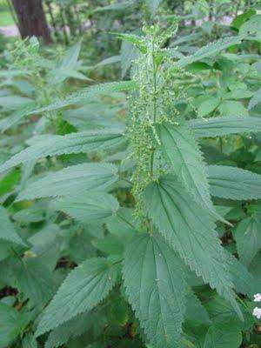
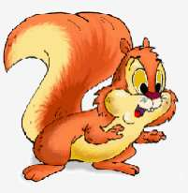
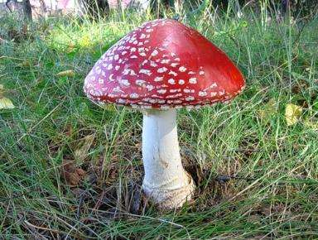
У сердитого цветочка
Очень жгучие листочки.
Если прикасаются,
Сразу же кусаются.
(крапива)
Шапки красные в горошек
У грибочков нехороших.
Говорят они: «Уйдите!
Нас в корзинку не кладите!»
(мухомор)

Slide 6
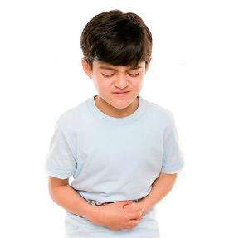
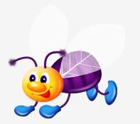
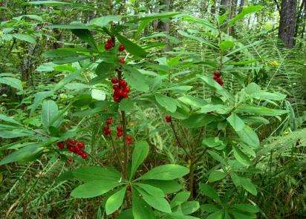
Много выросло на грядке
Овощей и ягод сладких,
Ваня, не помыв, их съел,
И животик…
(заболел)
Зреют ягоды в лесах
На траве и на кустах,
Только их не рви ты –
Много…
(ядовитых)

Slide 7
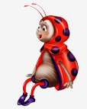
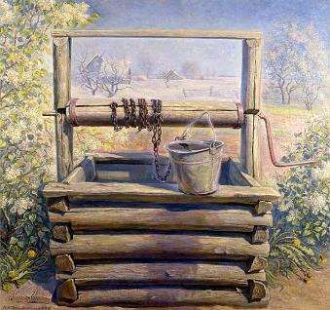
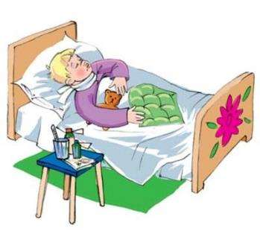
Яма, а на дне вода,
Не заглядывай туда.
Если близко подойдешь,
Бух! и в воду упадешь.
(колодец)
В холодильнике вода
Летом не теплее льда.
Петя той воды напился
И ужасно…
(простудился)

Slide 8
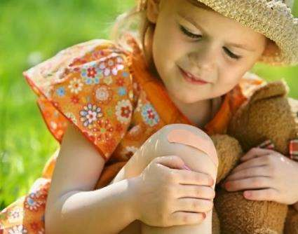
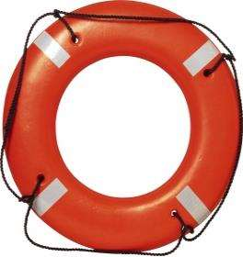
Через ранку в коже сразу
Лезет в организм зараза.
Чтоб не лезла, у Аленки
Все царапины в…
(зеленке)
Если хочется купаться,
В речке плавать и плескаться,
То не захлебнуться вдруг
Надувной поможет… (круг)

Slide 9
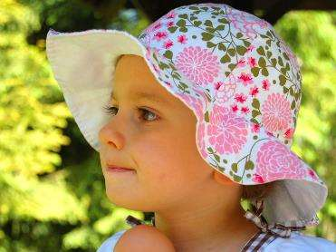
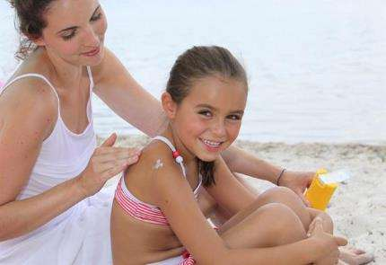
Если солнечно и жарко
Не забудь надеть панамку,
А иначе солнце – Хлоп! –
И засветит прямо в лоб
Чтоб весь день играть на пляже,
Детям кожу кремом мажут.
Кто помазаться не смог,
Заработает… (ожог)

Slide 10
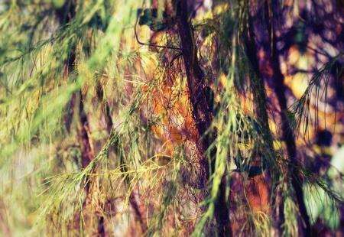
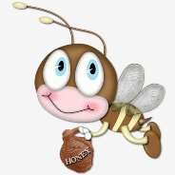
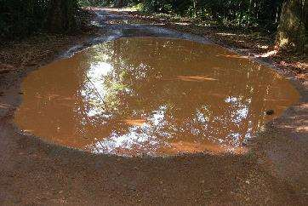
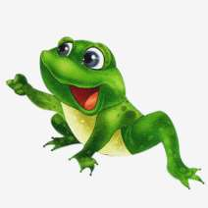
Пробираясь сквозь кусты,
Поотстань немного ты
И к тому, кто впереди,
Слишком близко не иди,
А иначе метко
В глаз ударит…
(ветка)
Воду из реки не пей,
Плавают микробы в ней,
Но гораздо хуже
Пить из грязной… (лужи)

